Slide 1
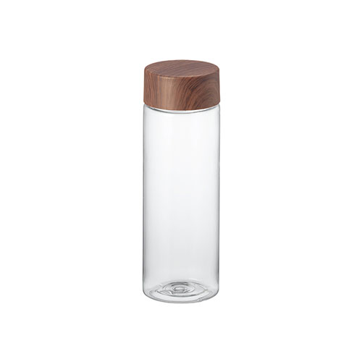
【提案書】
木目調キャップスリムクリアボトル500ml
特徴
木目調のキャップがおしゃれな500mlサイズのスリムクリアボトル。お散歩時などのちょっとしたおでかけに便利な飲みきりサイズです。ノベルティから物販品まで広く活用することができます。
商品写
納期
納期スペース
仕様
カラー展開：ブラウン,ナチュラル,ホワイト
素材：PET、AS、シリコーンゴム
サイズ：φ64×190(mm)
容量：500ml
包装：PE袋、紙箱
備考：取説付(紙箱面)、本体耐熱温度60℃、食品衛生検査済
お見積
お見積りスペース

